Slide 1






PHÒNG GIÁO DỤC HUYỆN AN LÃO
TRƯỜNG TIỂU HỌC MỸ ĐỨC 2
MÔN: TIẾNG VIỆT
Bài 5: ĐÈN GIAO THÔNG (Tiết 1)
GIÁO VIÊN THỰC HIỆN: NINH THỊ LUYẾN

Slide 2
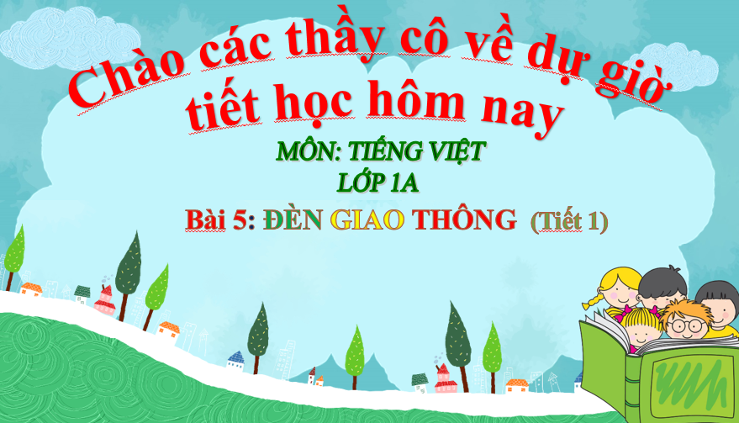

Slide 3




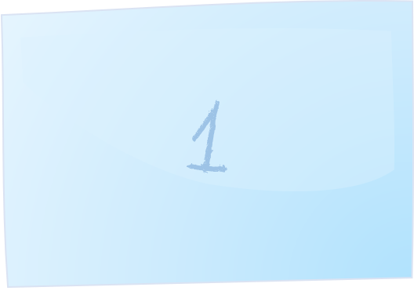

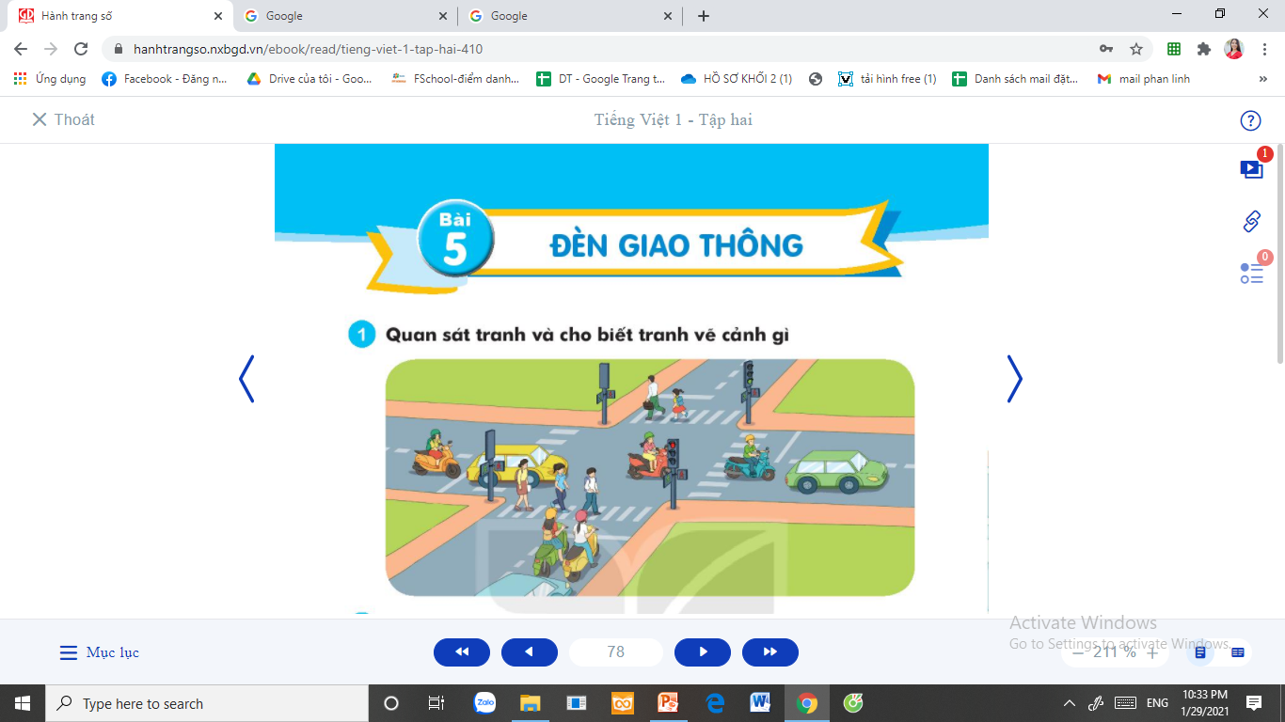





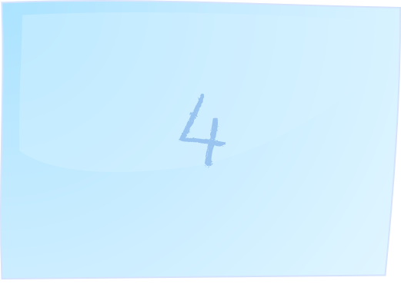


Trò chơi:

Slide 4
1. Đọc đoạn văn sau:
Sáng Chủ nhật, bố cho Nam và em đi công viên. Công viên đông như hội. Khi vào cổng, bố dặn: “Các con cẩn thận kẻo bị lạc. Nếu không may bị lạc, các con nhớ đi ra cổng này. Nhìn kìa, trên cổng có lá cờ rất to.”

Slide 5
2. Đọc đoạn văn sau:
Công viên đẹp quá. Nam cứ mải mê xem hết chỗ này đến chỗ khác. Lúc ngoảnh lại thì không thấy bố và em đâu. Nam vừa chạy tìm vừa gọi “Bố ơi! Bố ơi!”. Hoảng hốt, Nam suýt khóc. Chợt Nam nhìn thấy tấm biển “Lối ra cổng”. Nhớ lời bố dặn, Nam đi theo hướng tấm biển chỉ đường. “A, lá cờ kia rồi !”. Nam mừng rỡ khi thấy bố và em đang chờ ở đó.

Slide 6

4. Đọc bài văn sau:
Nếu không may bị lạc
Sáng Chủ nhật, bố cho Nam và em đi công viên. Công viên đông như hội. Khi vào cổng, bố dặn: “Các con cẩn thận kẻo bị lạc. Nếu không may bị lạc, các con nhớ đi ra cổng này. Nhìn kìa, trên cổng có lá cờ rất to.”
Công viên đẹp quá. Nam cứ mải mê xem hết chỗ này đến chỗ khác. Lúc ngoảnh lại thì không thấy bố và em đâu. Nam vừa chạy tìm vừa gọi “Bố ơi! Bố ơi!”. Hoảng hốt, Nam suýt khóc. Chợt Nam nhìn thấy tấm biển “Lối ra cổng”. Nhớ lời bố dặn, Nam đi theo hướng tấm biển chỉ đường. “A, lá cờ kia rồi !”. Nam mừng rỡ khi thấy bố và em đang chờ ở đó.

Slide 7
3. Trả lời câu hỏi sau:
Nam bị lạc khi đi chơi công viên, nhớ lời bố dặn, Nam đã làm thế nào?

Slide 8
Trò chơi:

Slide 9
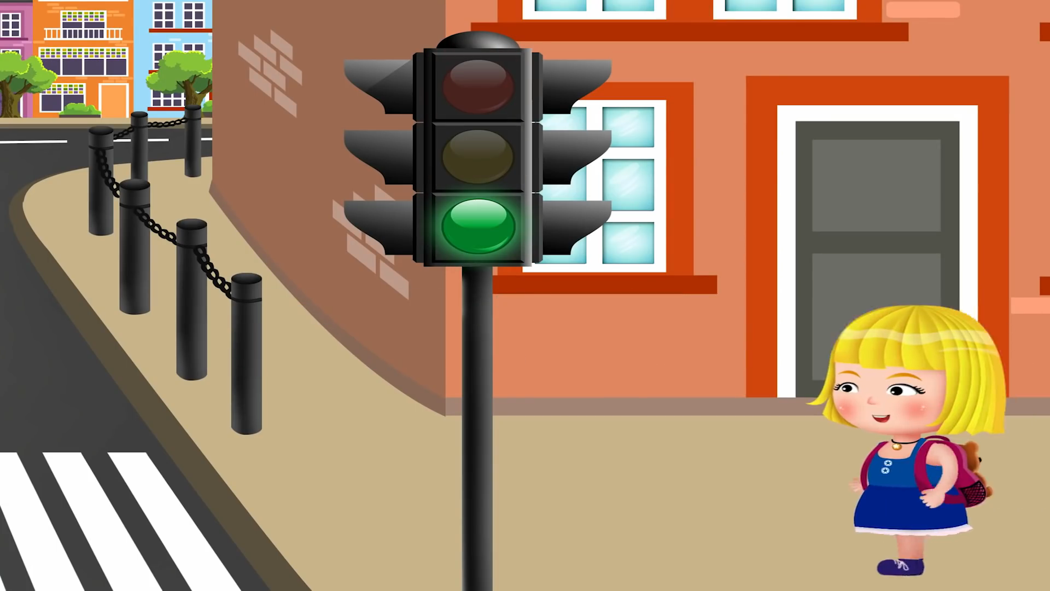
Trò chơi:
BÀI HÁT: EM ĐI QUA NGÃ TƯ ĐƯỜNG PHỐ

Slide 10
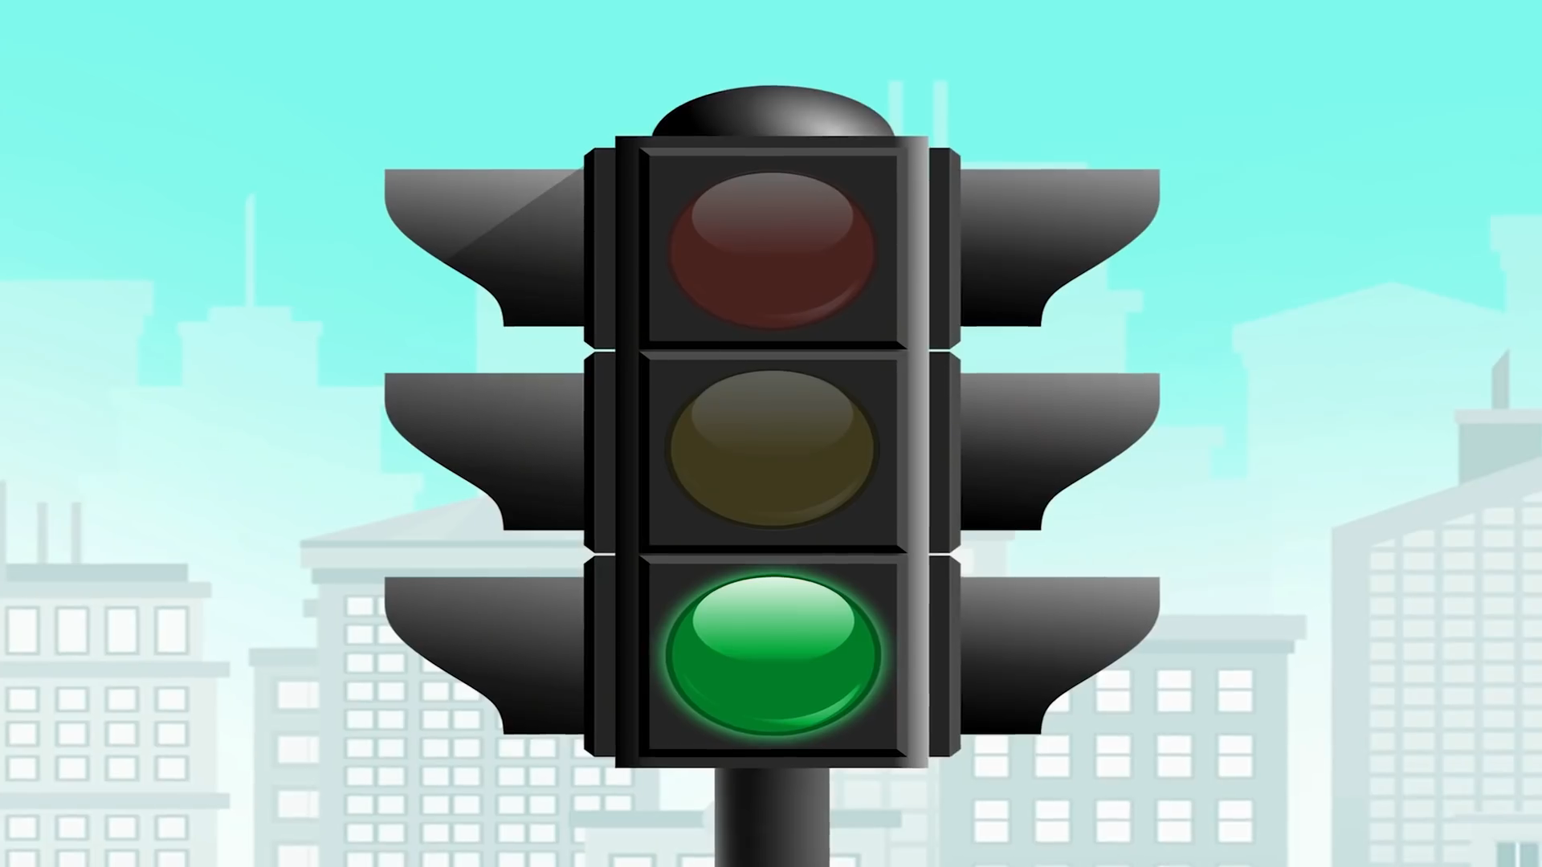
Trò chơi:

Slide 11
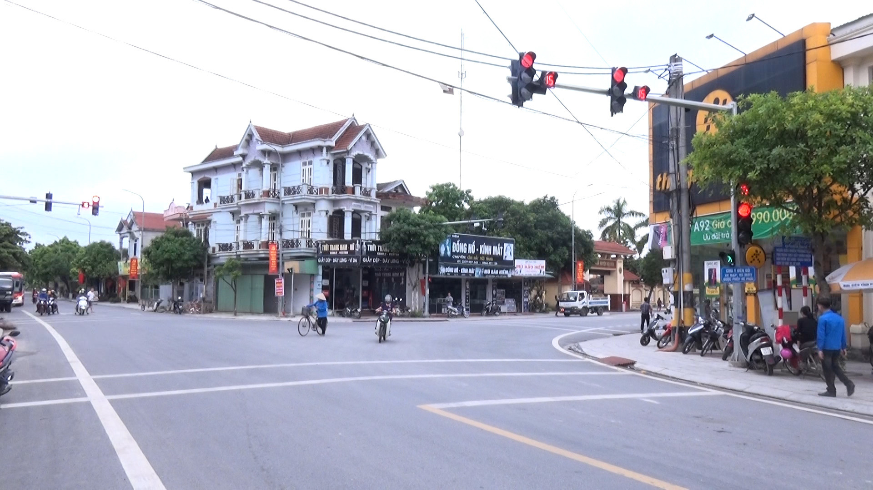

Slide 12
1. Quan sát tranh và cho biết tranh vẽ cảnh gì?
Nội dung tiếp theo của bài học

Slide 13
Thảo luận nhóm 2

Slide 14
Đèn giao thông
Ở các ngã ba, ngã tư đường phố thường có cây đèn ba màu: đỏ, vàng, xanh. Đèn đỏ báo hiệu người đi đường và các phương tiện giao thông phải dừng lại. Đèn xanh báo hiệu được phép di chuyển. Còn đèn vàng báo hiệu phải đi chậm lại trước khi dừng hẳn.
Cây đèn ba màu này được gọi là đèn giao thông. Nó điều khiển việc đi lại trên đường phố. Nếu không có đèn giao thông thì việc đi lại sẽ rất lộn xộn và nguy hiểm.
Tuân thủ sự điều khiển của đèn giao thông giúp chúng ta bảo đảm an toàn khi đi lại.
(Trung Kiên)

Slide 15
Đèn giao thông
Ở các ngã ba, ngã tư đường phố thường có cây đèn ba màu: đỏ, vàng, xanh. Đèn đỏ báo hiệu người đi đường và các phương tiện giao thông phải dừng lại. Đèn xanh báo hiệu được phép di chuyển. Còn đèn vàng báo hiệu phải đi chậm lại trước khi dừng hẳn.
Cây đèn ba màu này được gọi là đèn giao thông. Nó điều khiển việc đi lại trên đường phố. Nếu không có đèn giao thông thì việc đi lại sẽ rất lộn xộn và nguy hiểm.
Tuân thủ sự điều khiển của đèn giao thông giúp chúng ta bảo đảm an toàn khi đi lại.
2
(Trung Kiên)

Slide 16
Đèn giao thông
Ở các ngã ba, ngã tư đường phố thường có cây đèn ba màu: đỏ, vàng, xanh. Đèn đỏ báo hiệu người đi đường và các phương tiện giao thông phải dừng lại. Đèn xanh báo hiệu được phép di chuyển. Còn đèn vàng báo hiệu phải đi chậm lại trước khi dừng hẳn.
Cây đèn ba màu này được gọi là đèn giao thông. Nó điều khiển việc đi lại trên đường phố. Nếu không có đèn giao thông thì việc đi lại sẽ rất lộn xộn và nguy hiểm.
Tuân thủ sự điều khiển của đèn giao thông giúp chúng ta bảo đảm an toàn khi đi lại.
1
2
3
4
6
5
7
8
(Trung Kiên)

Slide 17
Đèn giao thông
Ở các ngã ba, ngã tư đường phố thường có cây đèn ba màu: đỏ, vàng, xanh. Đèn đỏ báo hiệu người đi đường và các phương tiện giao thông phải dừng lại. Đèn xanh báo hiệu được phép di chuyển. Còn đèn vàng báo hiệu phải đi chậm lại trước khi dừng hẳn.
Cây đèn ba màu này được gọi là đèn giao thông. Nó điều khiển việc đi lại trên đường phố. Nếu không có đèn giao thông thì việc đi lại sẽ rất lộn xộn và nguy hiểm.
Tuân thủ sự điều khiển của đèn giao thông giúp chúng ta bảo đảm an toàn khi đi lại.
2
(Trung Kiên)

Slide 18
Đọc nối đoạn trong nhóm 4

Slide 19
Đèn giao thông
Ở các ngã ba, ngã tư đường phố thường có cây đèn ba màu: đỏ, vàng, xanh. Đèn đỏ báo hiệu người đi đường và các phương tiện giao thông phải dừng lại. Đèn xanh báo hiệu được phép di chuyển. Còn đèn vàng báo hiệu phải đi chậm lại trước khi dừng hẳn.
Cây đèn ba màu này được gọi là đèn giao thông. Nó điều khiển việc đi lại trên đường phố. Nếu không có đèn giao thông thì việc đi lại sẽ rất lộn xộn và nguy hiểm.
Tuân thủ sự điều khiển của đèn giao thông giúp chúng ta bảo đảm an toàn khi đi lại.
1
2
3
(Trung Kiên)

Slide 20









